Slide 1

交通运输与物流学院
综合信息管理平台
科研管理系统简易流程
2021-12-01

Slide 2
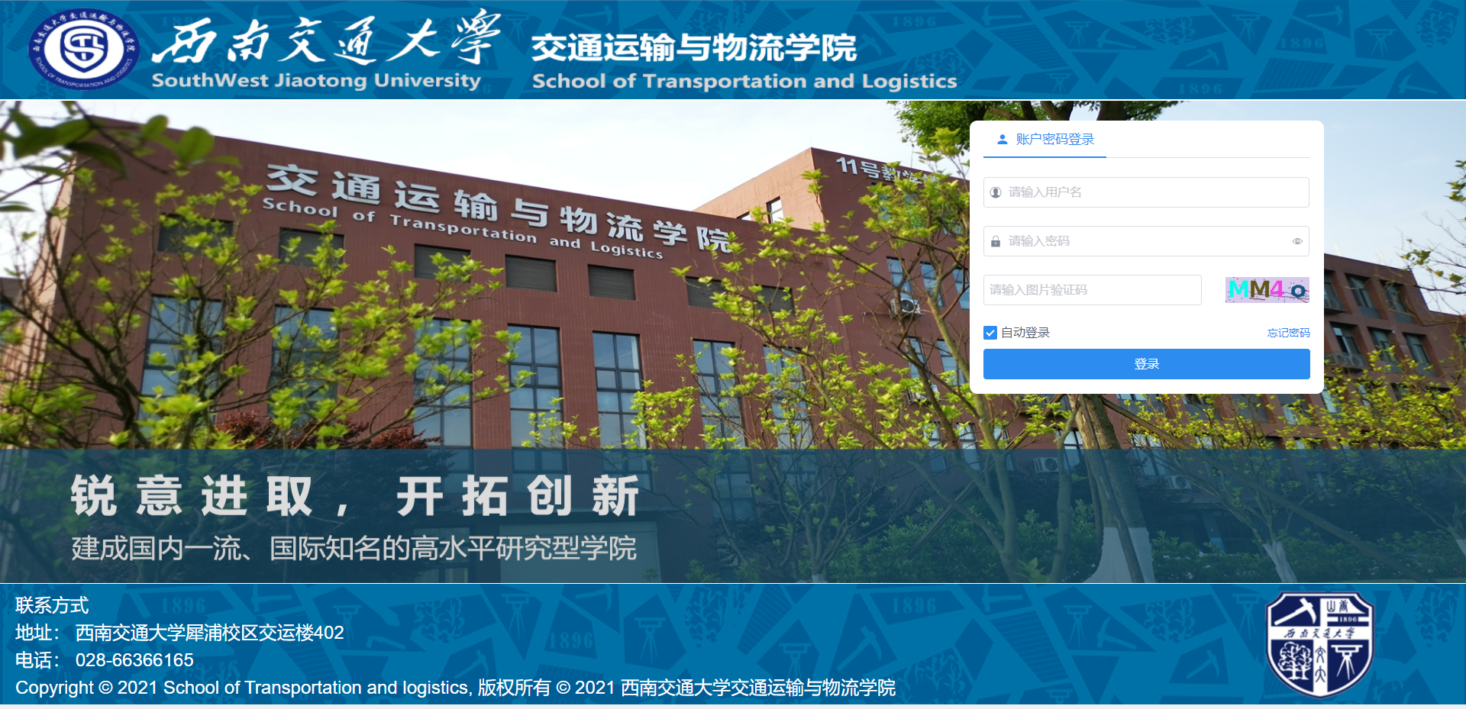
登录
网址：http://192.168.170.136:9999/login
账号：工号（如7152）
密码：身份证后6位（或者123456）

Slide 3
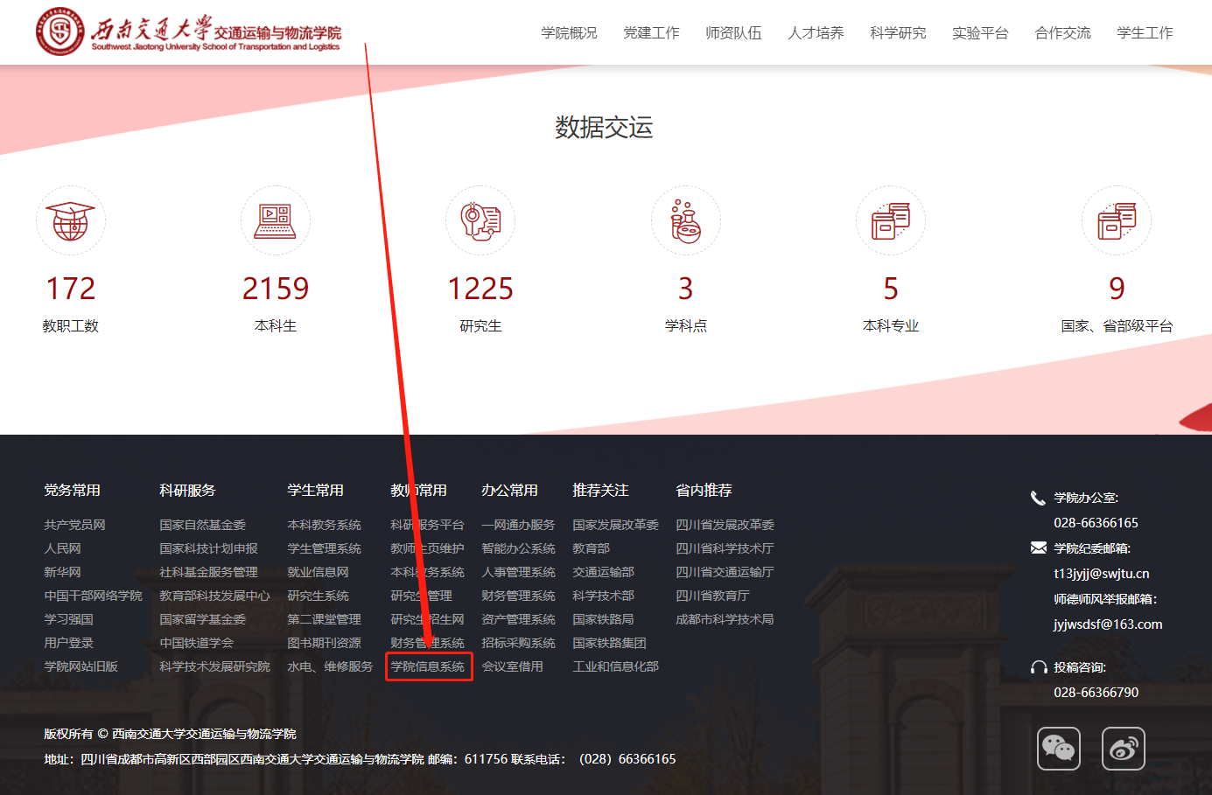
登录

Slide 4
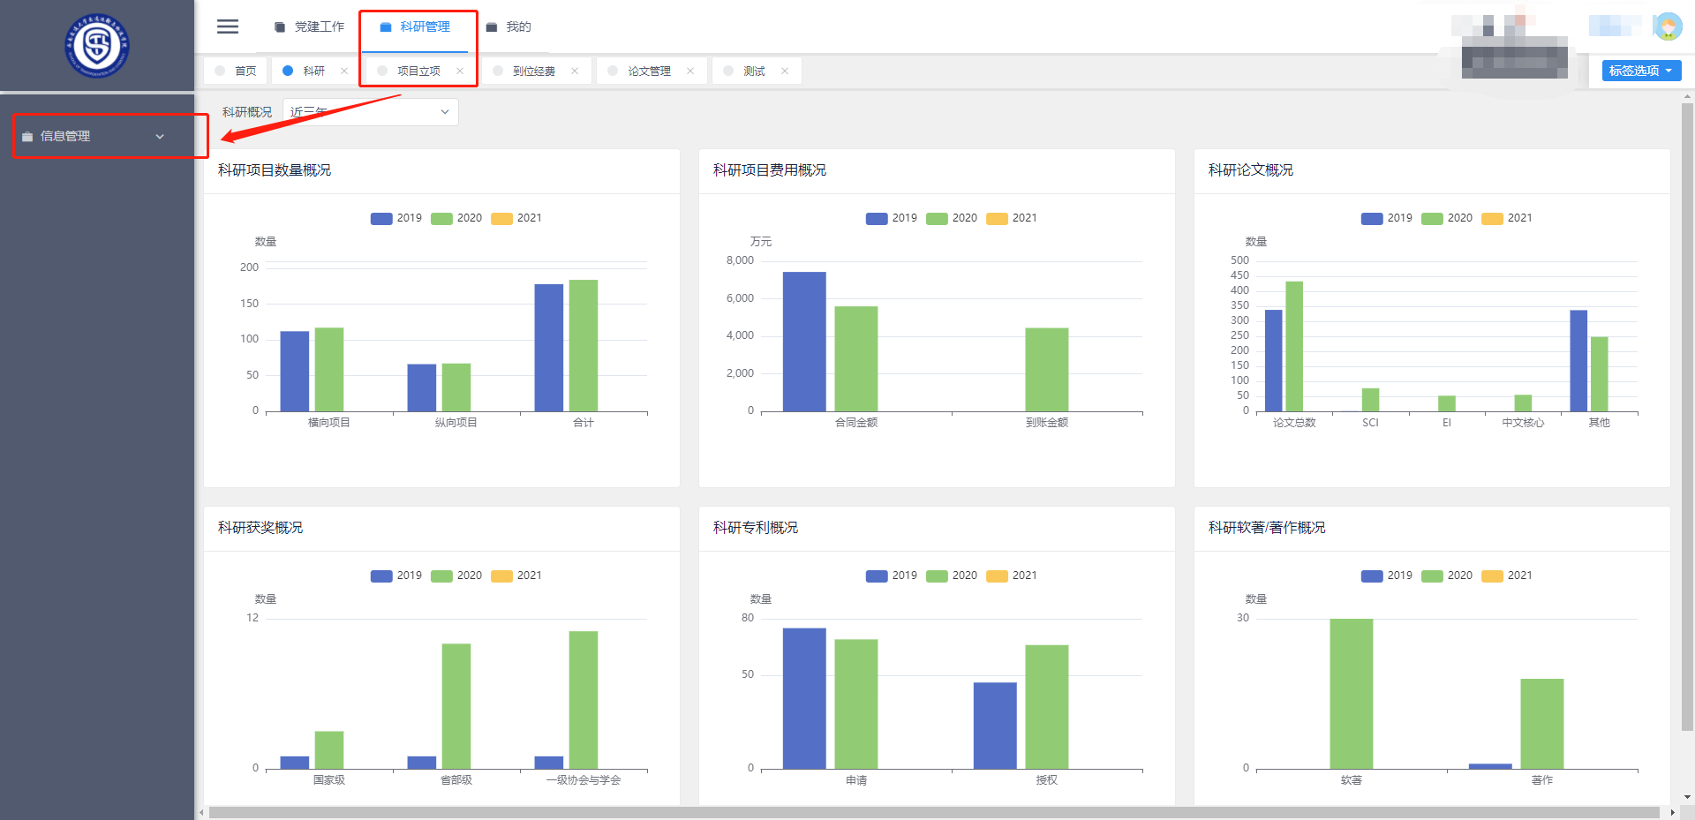
登录

Slide 5
常见问题
1、科研信息如果存在多个参与人员，则请【绩效归属人】或者指定其中一人填写即可。
2、录入作者（参与人员）：如果不是学院教工或在校学生，请选择【其他人员】。
3、到位经费：录入2021年度某项目所有到位经费总和，建议由项目负责人录入。
4、【审核完毕】之前：可以修改科研信息，如有需要可联系系统管理员协助录入；
【审核完毕】之后：不能修改，如有需要请联系科研秘书。
5、可以点击学院网站链接进入网站。
6、信息系统部署于校内，因此校外网必须登陆VPN后才能访问。
7、弱密码：登录系统后，强烈建议大家修改密码，弱密码可能会导致账号不能登录系统。

Slide 6

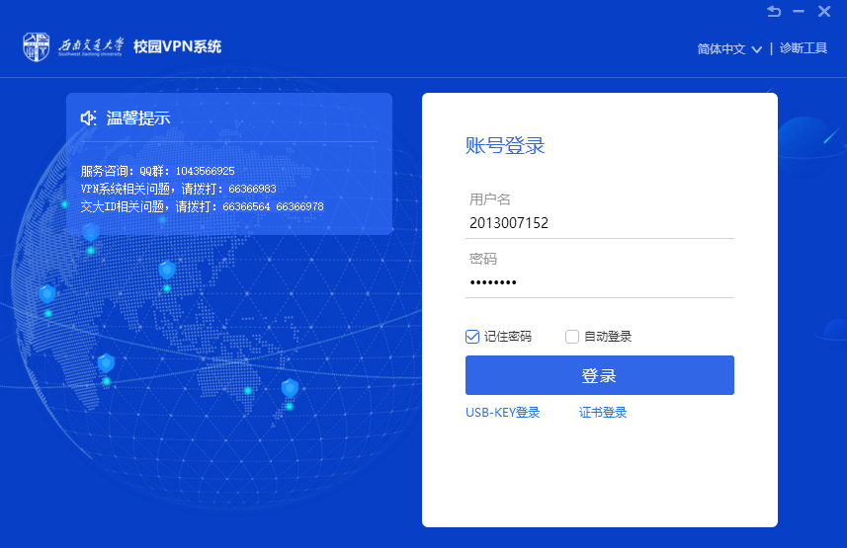
通用操作01—登录系统
先下载EasyConnect
然后登陆VPN

Slide 7
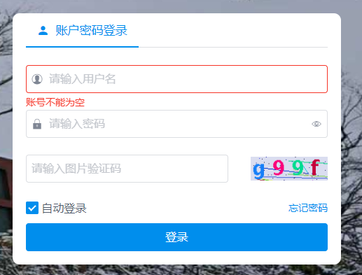
通用操作01—登录系统
登录系统：
网址：http://192.168.170.136:9999/login
或者从学院网站链接
账号：工号（如7152）
密码：身份证后6位 （或者123456）

Slide 8
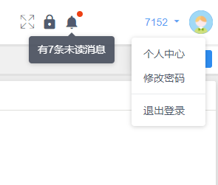
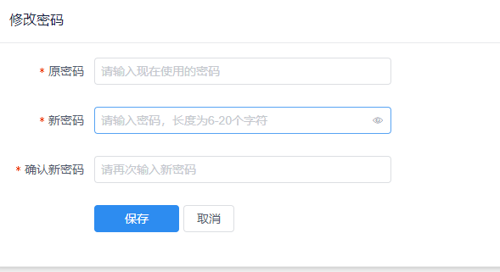
通用操作01—登录系统
登录后，请及时修改密码。

Slide 9
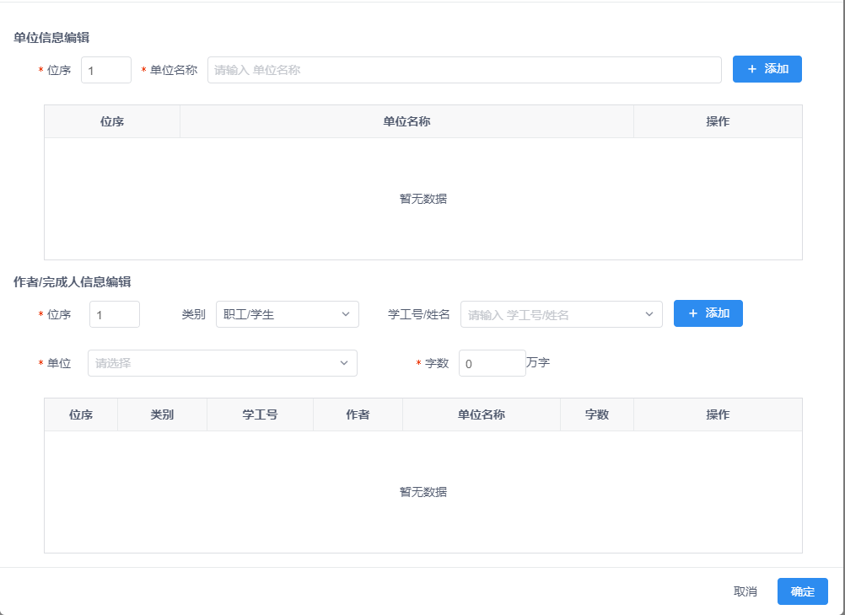
通用操作02—录入作者/单位
作者/单位：
1、先添加单位信息
2、再添加作者信息

Slide 10
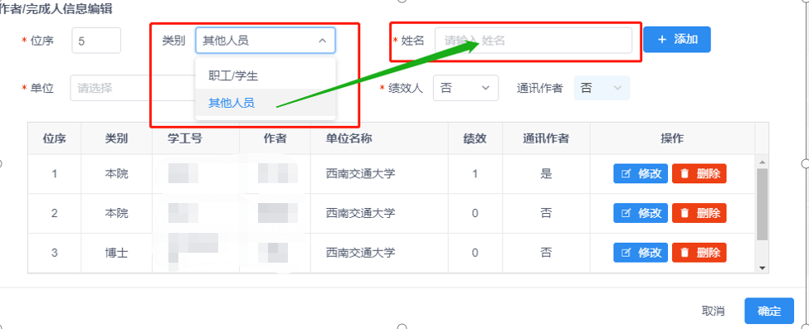
通用操作02—录入作者/单位
注意事项：
1、如果作者（参与人员）不是学院教工、亦不是学院在校学生
请选择【其他人员】，并输入姓名

Slide 11
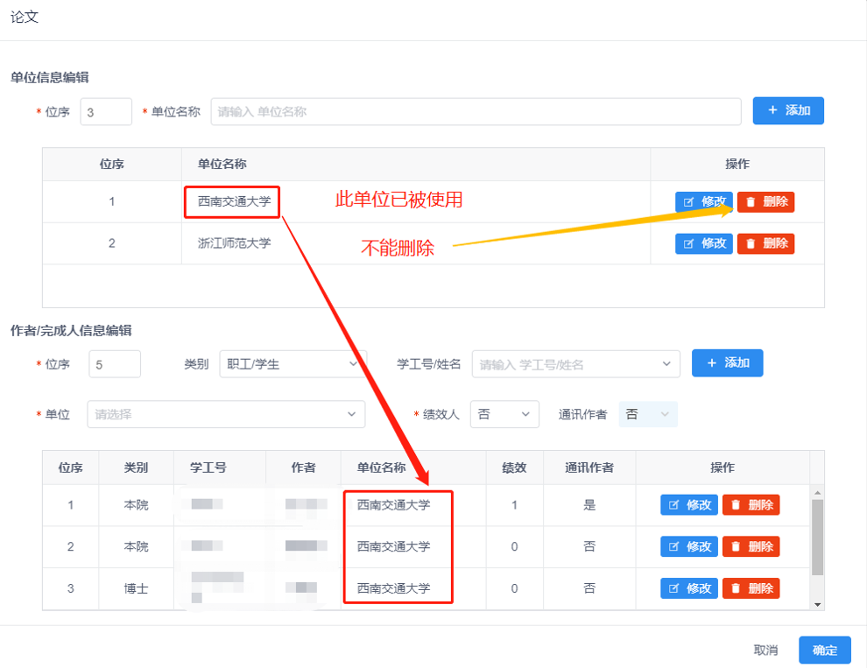
通用操作02—录入作者/单位
注意事项：
2、单位如果要删除，则先删除相关人员，再删除单位信息

Slide 12
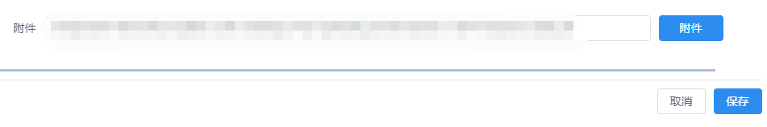
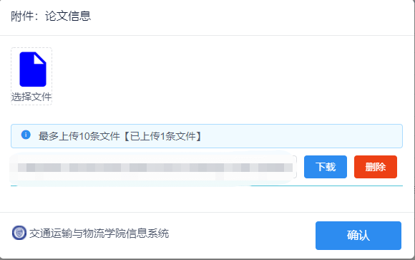
通用操作03—附件
附件：
  最多 10 个文件
  每个文件最大 10M

Slide 13
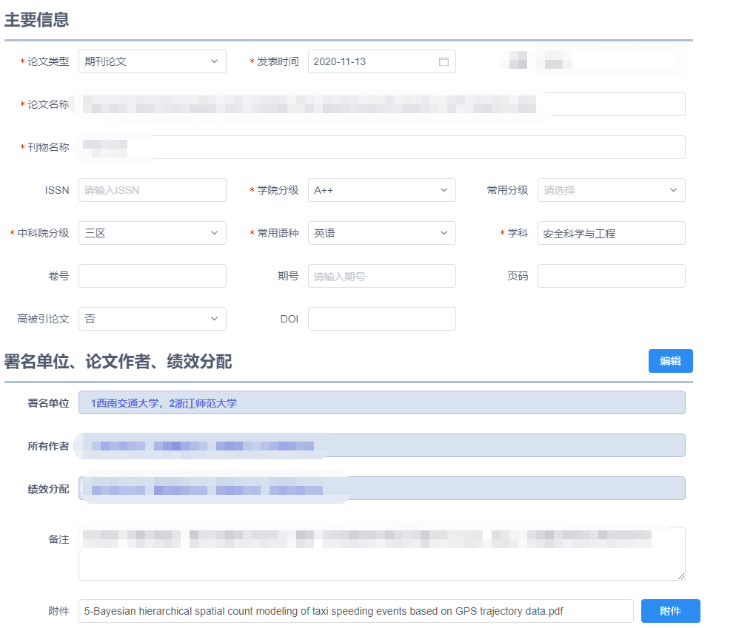
论文
作者单位：点击进行输入
请绩效归属人填写，其他教工不用重复提交。

Slide 14
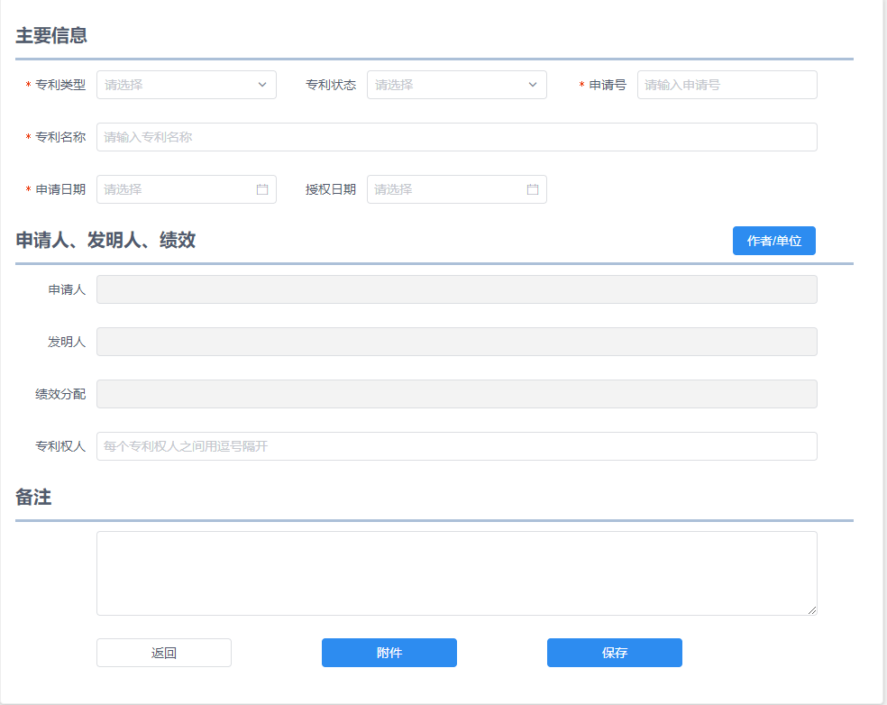
专利
作者单位：点击进行输入
请绩效归属人填写，其他教工不用重复提交。

Slide 15
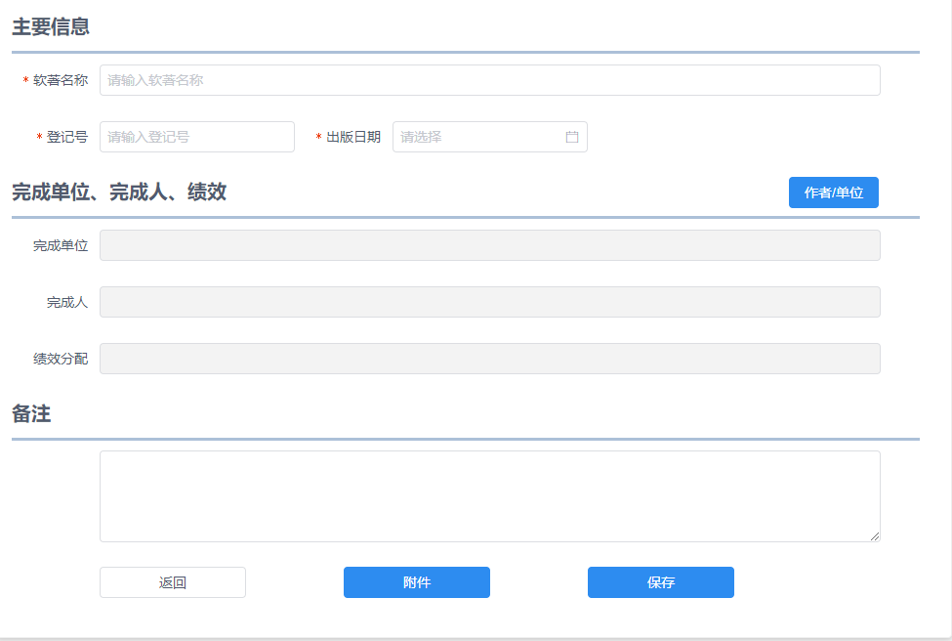
软著
作者单位：点击进行输入
请绩效归属人填写，其他教工不用重复提交。

Slide 16
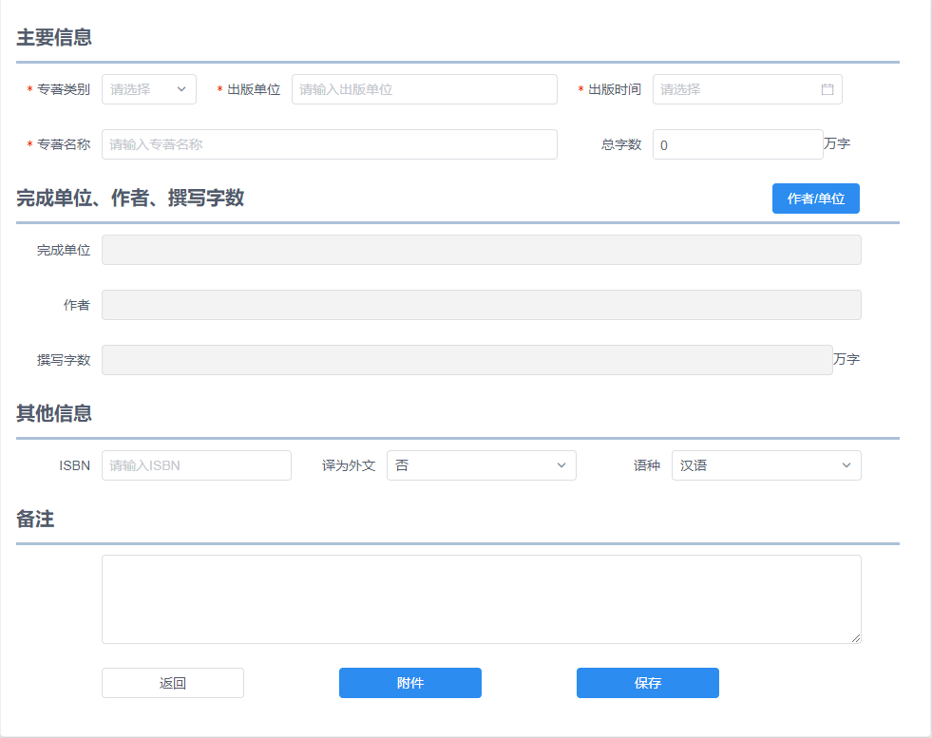
著作
作者单位：点击进行输入
请绩效归属人填写，其他教工不用重复提交。

Slide 17
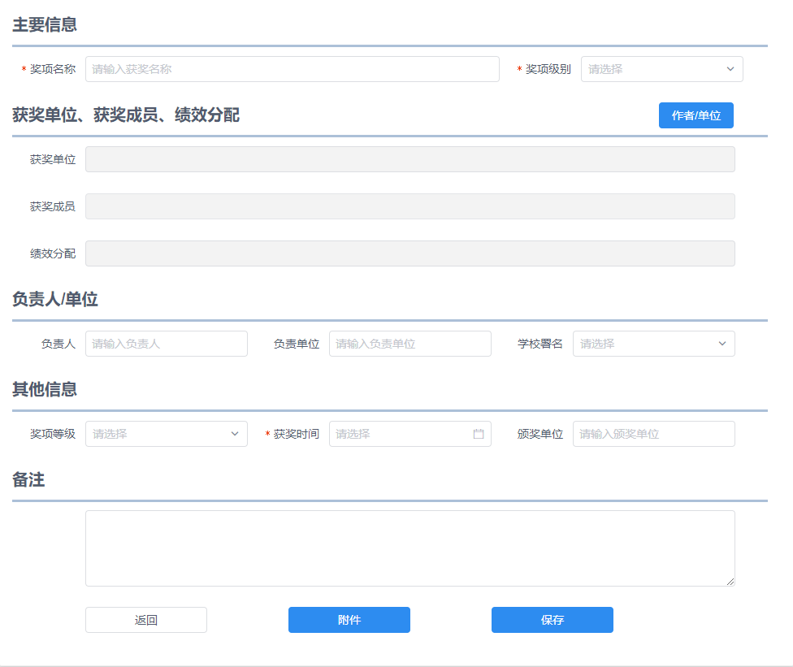
获奖
作者单位：点击进行输入
请绩效归属人填写，其他教工不用重复提交。

Slide 18
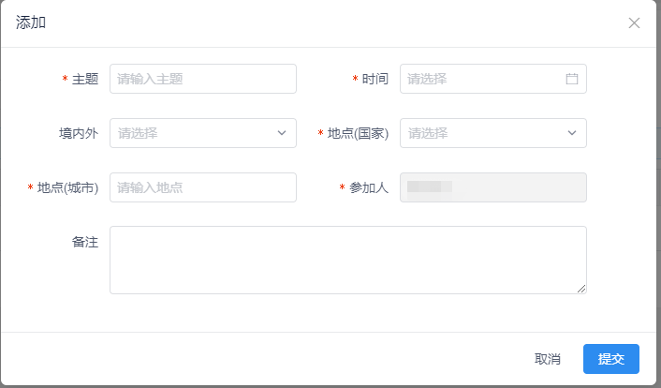
学术报告
参加人：锁定为本人

Slide 19
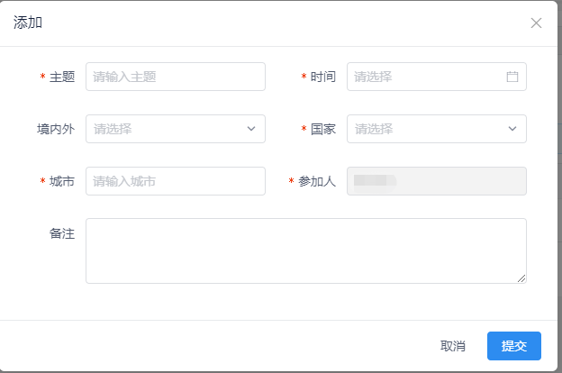
学术会议
参加人：锁定为本人

Slide 20
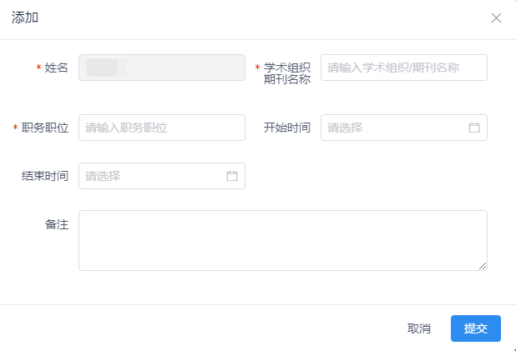
科研任职
姓名：锁定为本人

Slide 21
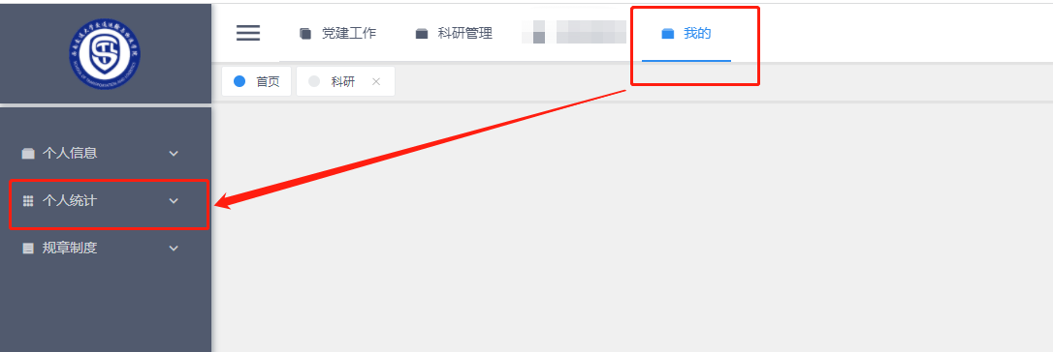
年终考核
12月23日之后开放

Slide 22
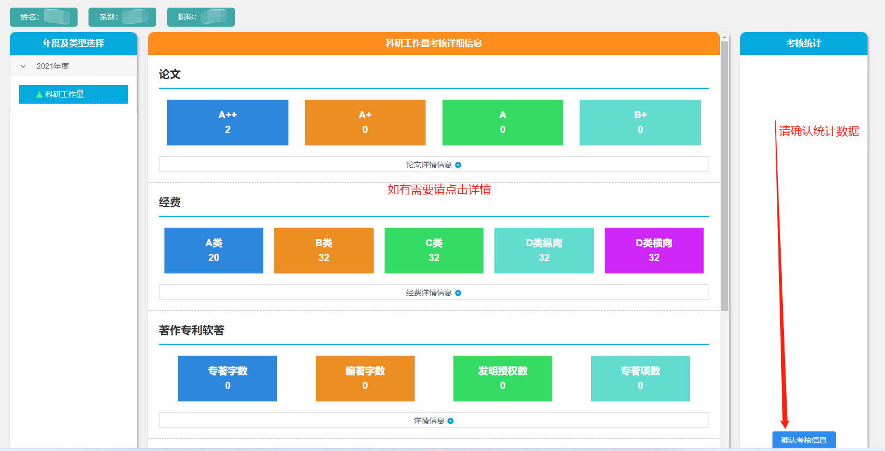
年终考核
12月23日之后开放

Slide 23
科研秘书：
  李国旗
  18602817863
信息系统管理员：
  黄厚旗
  13981973140
竭诚为您服务

